Slide 1



TRƯỜNG TIỂU HỌC NAM HƯNG
CHÀO MỪNG QUÝ THẦY CÔ
VỀ DỰ GIỜ THĂM LỚP
Môn Toán lớp 3B
Bài 24: GẤP MỘT SỐ LÊN MỘT SỐ LẦN (T1)

Slide 2



KHỞI ĐỘNG

Slide 3



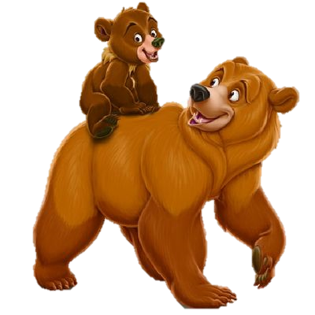


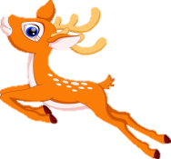


GIẢI CỨU
RỪNG XANH

Slide 4


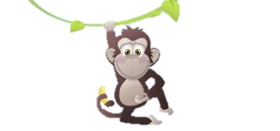


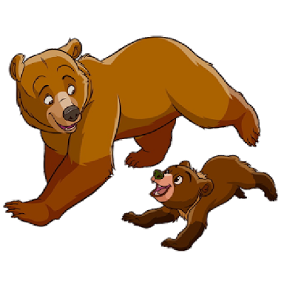
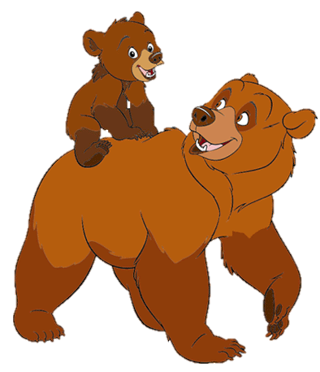
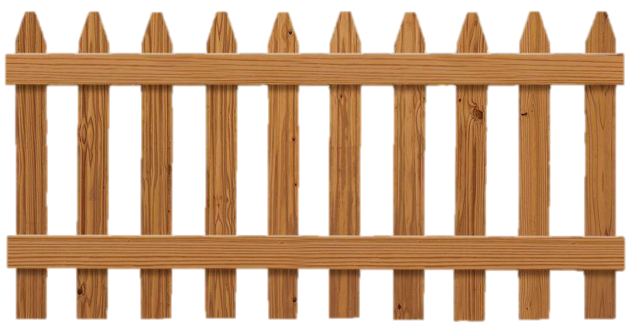
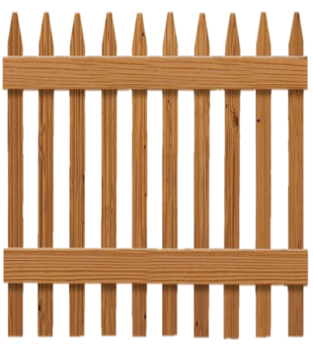
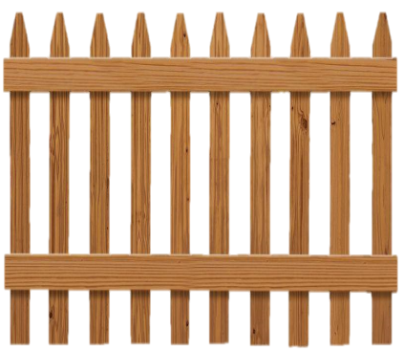
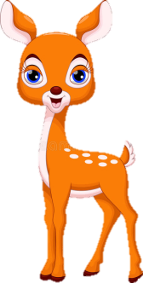



Em hãy giải cứu các loài vật trong rừng thoát khỏi sự bắt giữ của tên thợ săn độc ác bằng cách trả lời đúng các câu hỏi nhé!
OW!

Slide 5



Câu 1: Kết quả của phép tính
5 x 4 = ?
A. 20
B. 16
C. 9
D. 25

Slide 6
Câu 2:Kết quả của phéptính
8 x 3 = ?
A. 32
B.11
C.24
D. 16

Slide 7
Câu 3:Kết quả của phéptính
7 x 5 = ?
A. 12
B. 28
C. 35
D. 40

Slide 8

Khám phá
Bài toán: Việt có 6 quả táo. Số táo của Mai gấp 4 lần số táo của Việt. Hỏi Mai có bao nhiêu quả táo?
6 quả
Muốn gấp một số lên một số lần, ta lấy số đó nhân với số lần.
Tóm tắt
Việt
Mai
? quả
Bài giải
Mai có số quả táo là:
6 × 4 = 24 (quả )
Đáp số: 24 quả táo

Slide 9
Bài 1: Số ?
Số đã cho | 4 | 7 | 11 | 8 | 9
Thêm vào số đã cho 8 đơn vị | 12
Gấp 8 lần số đã cho | 32
19
?
?
16
15
?
17
?
?
72
56
64
?
?
?
88

Slide 10
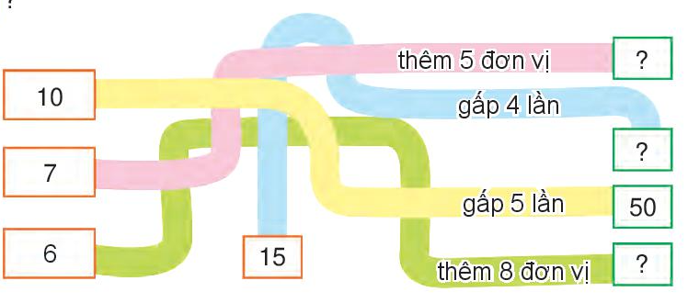
Bài 2: Số ?
12
60
14

Slide 11
Bài 3:
Năm nay con 9 tuổi, tuổi bố gấp 4 lần tuổi con. Hỏi năm nay bố bao nhiêu tuổi?
Bài giải:
Tóm tắt
9 tuổi
Số tuổi năm nay của bố là:
9 x 4 = 36 (tuổi)
Đáp số: 36 tuổi
Con:
Bố:
? tuổi

Slide 12


SÓC NÂU NHẶT HẠT DẺ

Slide 13

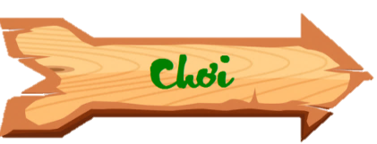

SÓC NÂU NHẶT HẠT DẺ
Chú Sóc nâu đang cố gắng nhặt những hạt dẻ để mang về tổ. Các em hãy giúp đỡ chú Sóc bằng cách trả lời đúng các câu hỏi nhé!

Slide 14

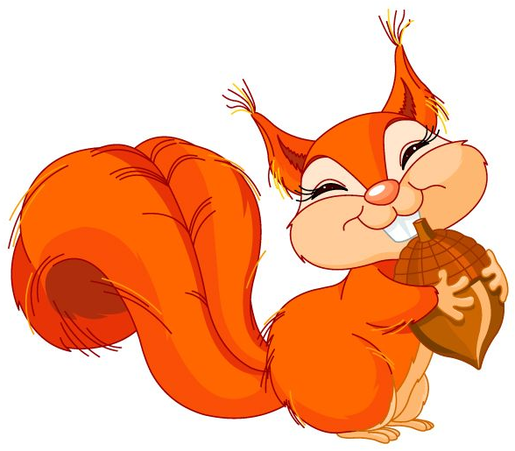
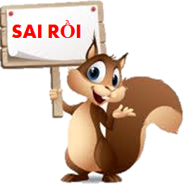
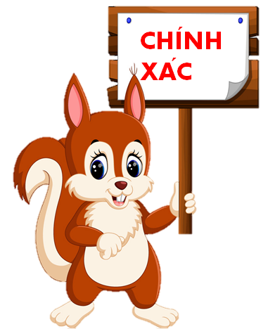

Số 3 gấp lên 5 lần có kết quả là?
A. 13
B. 14
C. 15
D. 16

Slide 15

CHÚC CÁC EM CHĂM NGOAN HỌC GIỎI

Slide 16
Khám phá
Bài toán: Việt có 6 quả táo. Số táo của Mai gấp 4 lần số táo của Việt. Hỏi Mai có bao nhiêu quả táo?
Muốn gấp một số lên một số lần, ta lấy số đó nhân với số lần.
Tóm tắt
6 quả
Việt
Mai
? quả
Bài giải
Mai có số quả táo là:
6 × 4 = 24 (quả)
Đáp số: 24 quả táo

